Slide 1
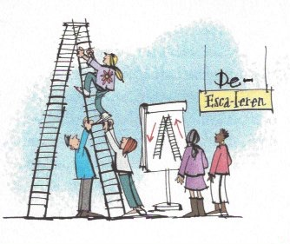
Welkom bij de
Regionale
Implementatie bijeenkomst
11 februari 2019
De Kring, Roosendaal

Slide 2
Programma
Welkom
Verkenning regievoering in de praktijk
Korte pauze
Interactieve training met Wilde Kastanje
Vervolgstappen en afsluiting
Napraten met drankje en hapje in foyer

Slide 3

Verkennen regievoering in de praktijk
Hoezo regie?
(interview met ervaringsdeskundigen)
Ontwikkeling & implementatie van regiekaarten
(interview met ambtenaren De-escaleren)
Verkenning rollen met de zaal

Slide 4
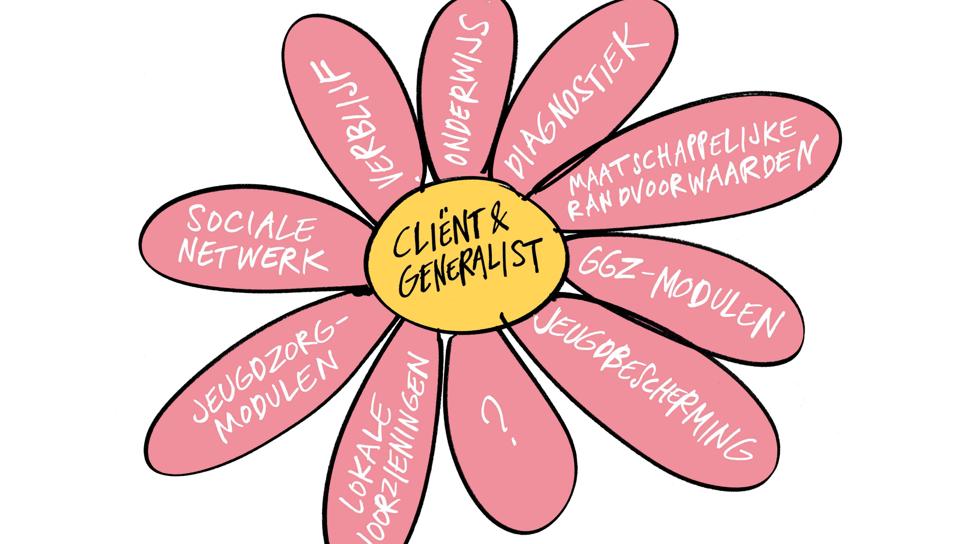
Hoezo regie?

Slide 5
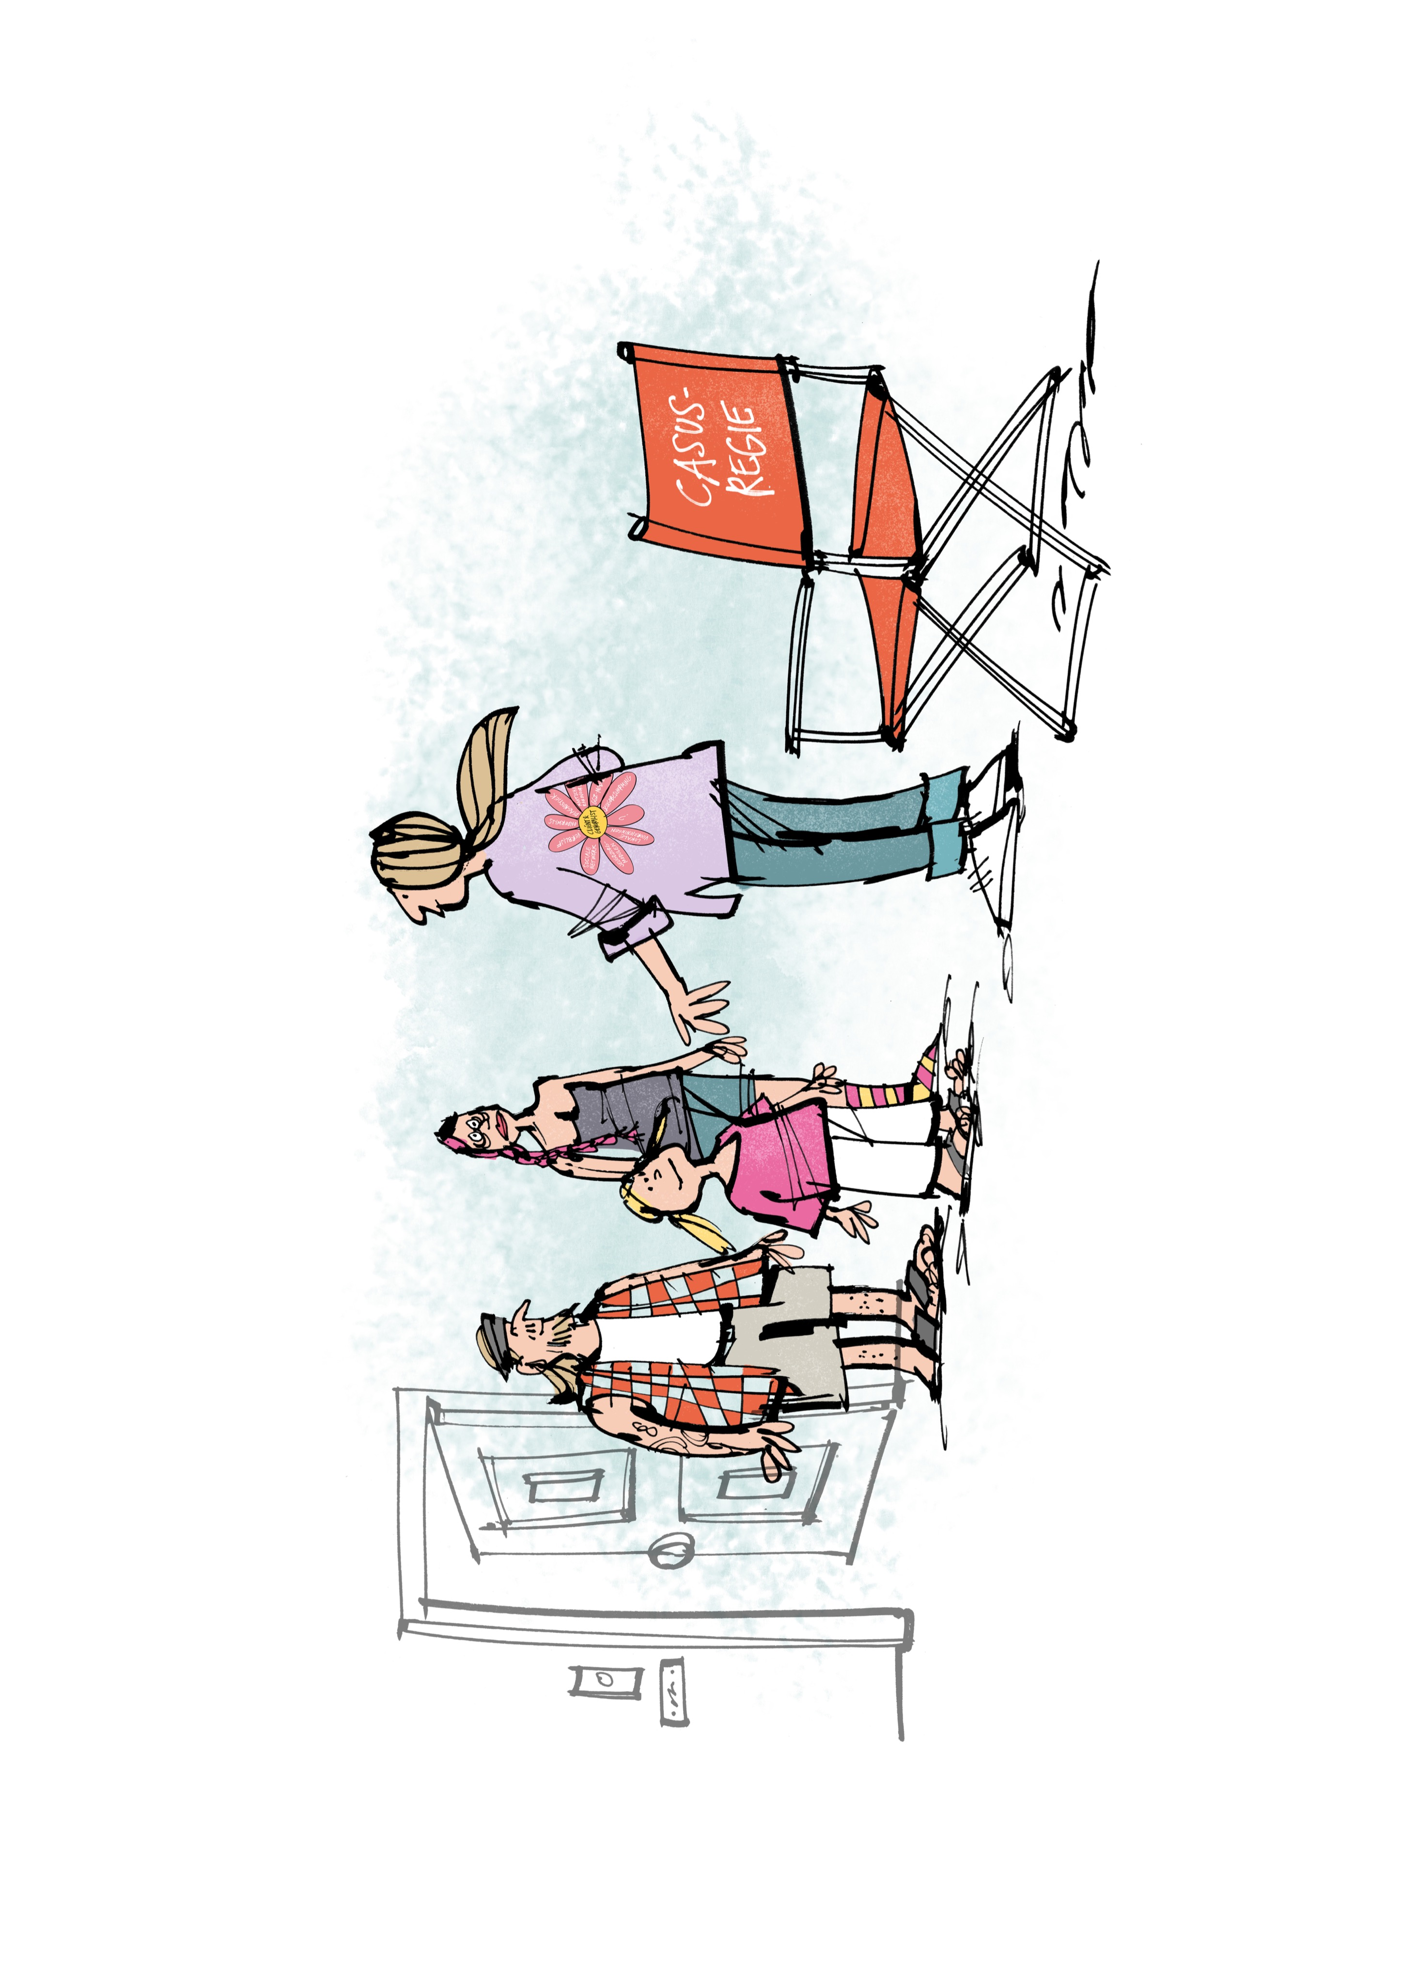
Kenmerken taken casusregie
Eerste aanspreekpunt voor huishouden/gezin
Integrale aanpak
Inventariseren situatie huishouden/gezin
Inschatten zelfredzaamheid
Maken van een risico-inschatting
Probleemanalyse en plan
Stuurt op resultaat van hulp
Regie voeren (toeleiden naar zorg en ondersteuning + overzicht houden + evalueren en bijstellen + grenzen stellen en ingrijpen)

Slide 6
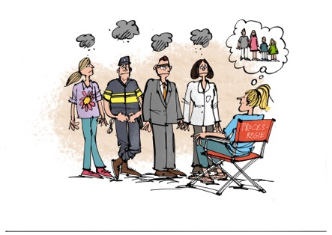
Kenmerken taken procesregie
In beeld bij complexe overstijgende problematiek
Faciliteert en stuurt op niveau van samenwerking tussen professionals of meerdere organisaties
Wijst casusregisseur aan indien nodig
Meestal bij ‘opschaaltafels’:
Binnen gemeente zelf
MDO-MDA++
OGGZ
Veiligheidshuis
Jeugdbeschermingstafel

Slide 7
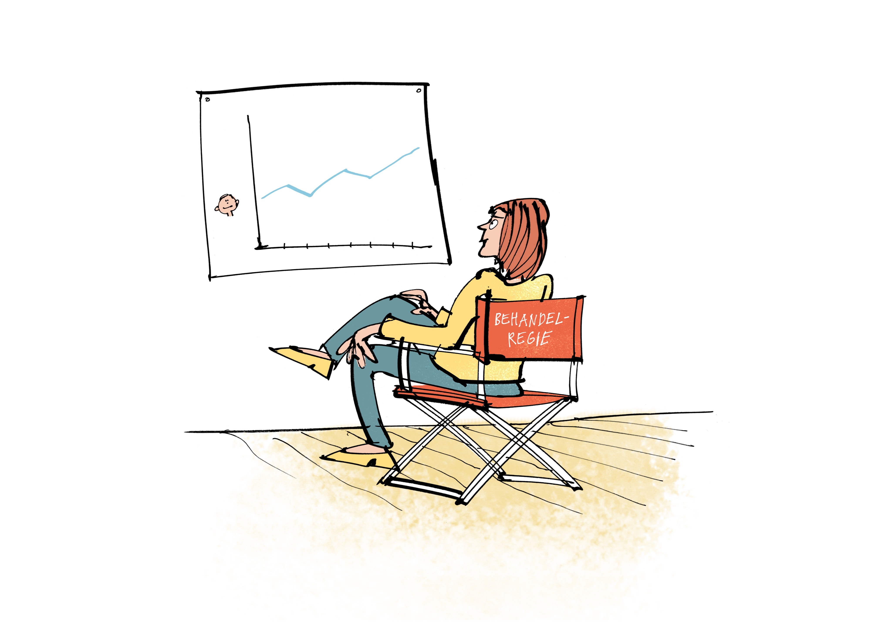
Kenmerken taken behandelregie
Behandelaren buiten gemeentelijk domein
Behandeling van een of meerdere leden van huishouden/gezin kan aan de orde zijn
Verbinding met andere professionals in gezin noodzakelijk
Eén behandelaar heeft regie over behandeling = behandelregisseur/coördinator
Behandelcoördinator kan ook casusregisseur zijn maar dit hoeft niet

Slide 8
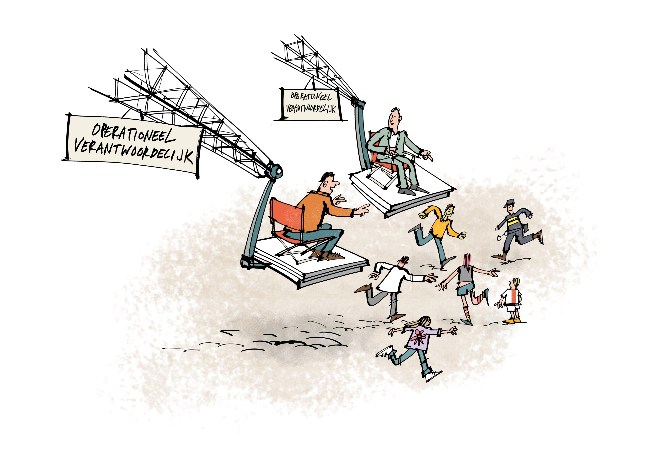
Operationele verantwoordelijkheid

Slide 9
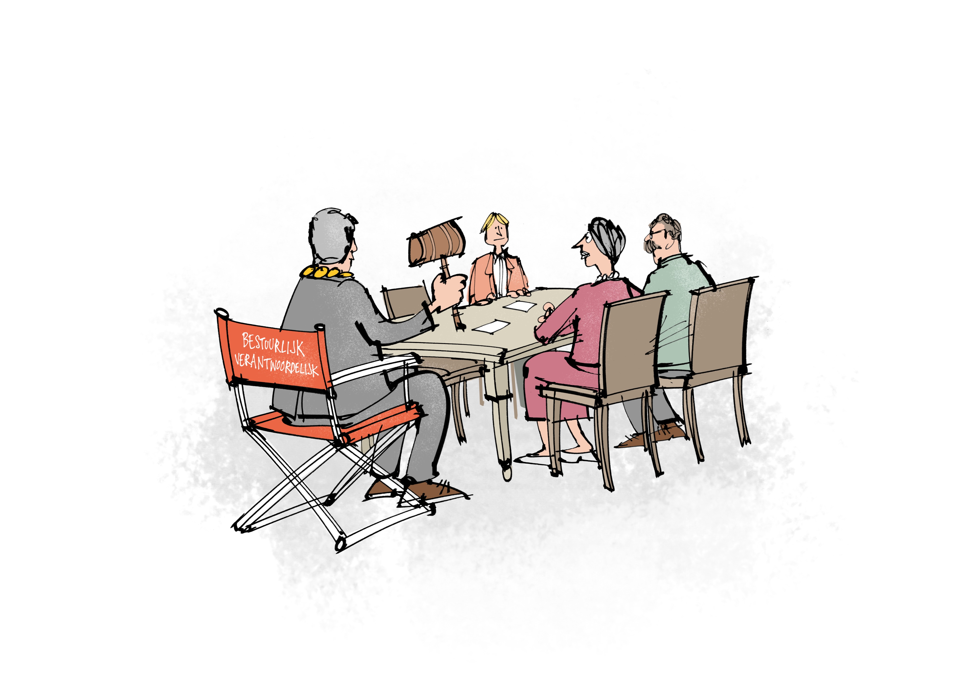
Bestuurlijke verantwoordelijkheid

Slide 10
Veilig Thuis
Fase oranje Veilig Thuis*:
Fase lichtrood Veilig Thuis **
Zie handleiding
Bij (vermoedens van) onveiligheid wordt altijd rol van casusregie besproken!
Melder/ VT / hulpverlening

Slide 11
Pauze
We zien u graag uiterlijk om 14.30 uur weer terug!
Wilde Kastanje
Training & Opleiding

Slide 12
Vervolgstappen
Leon Langenberg
Manager Zorg- en Veiligheidshuis Markiezaten
Ro Kartodirdjo
Manager Zorg –Veiligheidshuis Baronie Breda

Slide 13
Hoe nu verder met de implementatie?
Lokaal
Lokale regiekaart: rollen beleggen en vaststellen regiekaart
(eind maart)
Communiceren en introduceren regiekaart binnen gemeente en met de samenwerkingspartners:
Gebruiken! (bij multidisciplinaire overlegsituaties en waar handig)
Regionaal
Train de trainer casusregie: een groep trainers wordt getraind in het kunnen geven van een training casusregie. Er ontstaat een regionale trainerspoule casusregie

Slide 14
Train de trainer casusregie
Eenduidige taakopvatting over de rol van
casusregisseur in de keten is belangrijk.
Gezocht:
Ervaren trainers met affiniteit met keten-
samenwerking. Ervaren casusregisseurs met
trainingservaring.
Vertegenwoordiging uit de brede keten (bv GGD, lokale teams, Veilig Thuis, GGZ, MASS, VHH etc.)
Aanmelden of voordragen? Bel of mail het Zorg en Veiligheidshuis!

Slide 15
Borgen
Jaarlijks evalueren en bijstellen
Zorg en Veiligheidshuizen i.s.m.
Ambtenaren de-escaleren &
Trainers casusregie &
Samenwerkingspartners

Slide 16

Tot slot
Samenwerken door sterke verbindingen
Verschillende domeinen binnen het brede sociale domein (intern en extern) (WMO, Jeugd, Participatie, Onderwijs, Veiligheid)
Veiligheid en (Sociaal-Medische) Zorg in de keten
Voorliggende voorzieningen met die van specialistische hulp of crisishulp.
Maatschappelijke organisaties met de gemeentelijke wereld.
Helpt u mee (dreigende) escalatie te voorkomen, te beperken of te beëindigen?
Realiseer casusregie
Tijdig opschalen en afschalen

